Slide 2
étranger exilé.e
immigré.e
personne migrante
personne réfugiée
demandeur d’asile
« sans papier » « clandestin » délit de solidarité
discrimination expulsion
jungle de Calais
solidarité titre de séjour racisme
droits morts en Méditerranée hospitalité l’autre
Des mots qui résonnent dans l’actualité.
Des sujets au cœur de notre société.
Des priorités pour La Cimade.

Slide 3
Les migrations, un phénomène mondial
Les migrants représentent 3,3 % de la population mondiale, le même taux depuis 25 ans ;
86 % des personnes réfugiées sont accueillies … dans des pays pauvres ou en développement ;
66 % des migrants en Europe sont des … Européens
L’Amérique du Nord accueille 54 millions de migrants soit 15 % de sa population totale, bien plus que l’Europe avec 10 %.
48% des migrants sont des … migrantes
Plus de 5 000 personnes meurent chaque année en essayant de traverser une frontière…
5 millions de Syriens ont été contraints de se réfugier à l’étranger.
Et en France ? Il y a près de 5,5 millions d’immigrés, soit 8 % de la population. Parmi ces personnes migrantes, environ 40 % sont originaires d’un pays européen. Les enfants d’immigrés représentent 6,7 millions de personnes, soit 11 % de la population.

Slide 4
La Cimade, c’est quoi ?
La principale association indépendante française de solidarité active avec les personnes réfugiées et migrantes.
2 200 bénévoles et plus de 100 salariés en métropole et outre-mer.
Plus de 100 000 personnes étrangères aidées, accompagnées, soutenues chaque année.
2

Slide 5
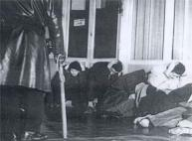
75 ans d’engagements
1939 : des jeunes protestants créent le Comité Inter-Mouvements auprès des Evacués (CIMADE).
Seconde guerre mondiale : présence dans les camps et défense des juifs et des Espagnols persécutés. Madeleine Barot renforce La Cimade.
Années 1950 : soutien aux victimes des destructions de la guerre et programmes de santé en Afrique.
Années 1960 : aide aux Algériens déplacés, aux harkis et aux exilés grecs, portugais, et création centre de Massy.
Années 1970 : accueil des réfugiés d’Indochine et latino-américains, et défense des droits des étrangers en France.
Années 1980 : engagement contre le racisme et dans la marche pour l’égalité, et projets de développement en Afrique.
Années 1990 : combat contre la double peine et les discriminations.
Madeleine Barot
Crédits photo La Cimade

Slide 6
La Cimade, une association militante pour le respect des droits et contre la discrimination des personnes migrantes et réfugiées car…

Slide 7
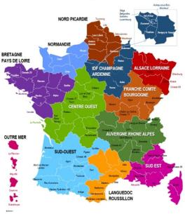
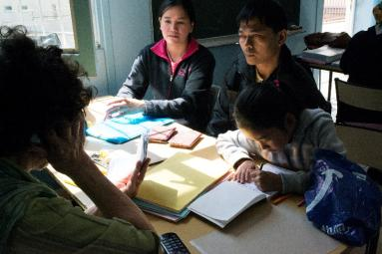
La Cimade, c’est quoi ?
La Cimade regroupe 88 groupes locaux composés de bénévoles : des hommes et des femmes qui consacrent de leur temps pour aider des personnes étrangères en difficulté. Dans 114 permanences, La Cimade oriente, conseille des personnes étrangères.
© Alexandra Bellamy, permanence rue Fessart à Paris 19e, avril 2015.
© Nathalie Crubézy / Collectif à-vif(s), permanence FLE à Montpellier, juin 2014.
3

Slide 8
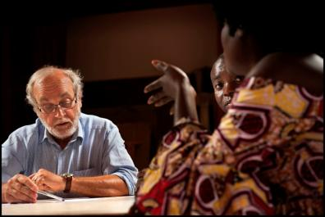
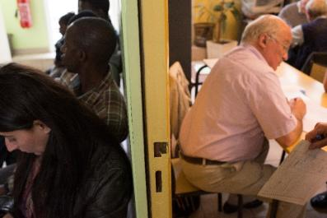
Nos actions 1 – Accueillir, conseiller et défendre
Les permanences de La Cimade
Une permanence de La Cimade est un lieu d’accueil pour les personnes étrangères qui ont besoin de soutien et d’accompagnement pour obtenir l’asile ou un titre de séjour en France.
Les bénévoles de La Cimade, soutenus par les experts de l’équipe salariée, conseillent les personnes réfugiées et migrantes dans leurs démarches administratives et leur expliquent les droits qui sont les leurs : droit au séjour, à l’asile, droit à la santé, à l’hébergement, etc. Chaque personne étrangère est un parcours singulier que les équipes de La Cimade tentent d’aider au mieux.
La Cimade a mis en place des permanences spécialisées pour les personnes victimes de violence, ou les personnes étrangères malades. Des bénévoles sont formé·e·s spécifiquement sur ces sujets complexes et délicats.
© Vali Faucheux, une permanence à Nevers, juillet 2015.
© Alexandra Bellamy, permanence rue Fessart à Paris 19e, avril 2015.
4

Slide 9
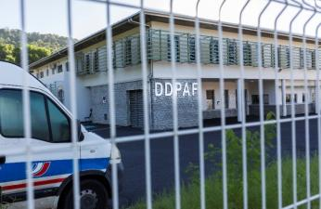
Nos actions 1 – Accueillir, conseiller et défendre
Les centres de rétention administrative et les prisons
Les centres de rétention administrative (les « CRA ») sont utilisés par les préfectures pour enfermer des personnes étrangères, hommes, femmes et enfants, avant de les expulser vers leur pays d’origine ou vers le pays par lequel elles sont entrées en Europe. C’est une prison qui ne dit pas son nom… La Cimade intervient dans 8 centres de rétention et soutient 6 500 personnes chaque année.
Aatifa, 9 ans
Avec sa mère et son frère de 11 ans, Aatifa a fui
l’une des pires dictatures, celle de l’Erythrée.
Installée en Vendée, elle est scolarisée et apprend
le français. Malgré les efforts de sa maman pour
donner une chance à ses enfants, la famille d’Aatifa
est interpellée en avril 2017 et placée en centre de
rétention près de Roissy. Grâce notamment à
l’intervention de La Cimade, la famille est relâchée.
© Lény Stora
Grâce à 140 bénévoles, La Cimade arrive chaque année à accompagner plus de 2 800 personnes étrangères de 13 nationalités différentes dans 80 prisons. Les bénévoles entrent dans les prisons pour accompagner les étrangers qui le souhaitent pour qu’ils comprennent mieux leurs droits, et par exemple les aider à remplir des papiers administratifs.
5
Notes:
9

Slide 10
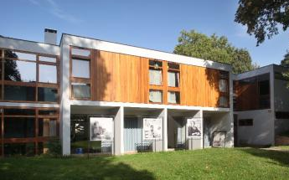
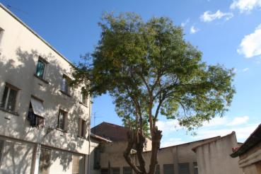
Nos actions 2 – Accueillir et intégrer
Hébergement et intégration
Situé à 15 km de Paris, le centre d’hébergement de Massy accueille chaque année plus de 130 personnes, notamment des familles, qui ont obtenu l’asile en France. L’équipe de La Cimade les aide à s’intégrer : trouver un logement, un emploi, apprendre le français et scolariser les enfants, etc.
Depuis les années 1970, le centre de Massy a hébergé plus de 5500 personnes originaires de 100 pays.
Le Centre de Massy pour les réfugiés © La Cimade
La Cimade s’occupe depuis 2001 d’un centre d’accueil pour demandeurs d’asile (un CADA) à Béziers, dans le sud de la France. Un hébergement est accordé à des personnes qui sont en attente de réponse sur leur demande d’asile.
C’est un lieu où 90 personnes peuvent vivre et s’occuper dans des conditions correctes de leur demande d’asile et reconstruire leur vie en France.
Le CADA de Béziers © La Cimade
6

Slide 11
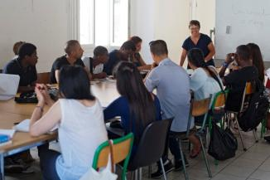
Nos actions 2 – Accueillir et intégrer
Apprendre le français
Pour construire sa vie en France, la maitrise de la langue est essentielle pour une personne étrangère. Plus de 250 bénévoles de La Cimade sont impliqués dans des cours de français langue étrangère (FLE) et des ateliers sociolinguistiques au bénéfice de près de 1 700 personnes étrangères. Au delà des cours de langue, il s’agit aussi d’échanger sur les enjeux de société, les différences culturelles, le vivre ensemble…
@ La Cimade
© Célia Bonnin, atelier d’écriture à Paris, 2014.
6

Slide 12
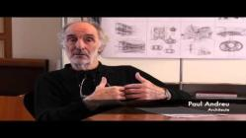
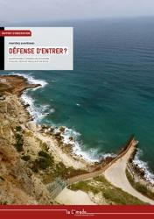
Nos actions 3 – Alerter
Prendre la parole dans le débat public
Grâce à son expérience de terrain et son expertise, La Cimade est interrogée par les médias, consultée par les institutions.
Face aux dérives des politiques migratoires qui excluent, La Cimade interpelle publiquement les autorités avec des campagnes engagées pour faire respecter les droits des étrangers.
Publication de La Cimade
Campagnes Valeur ajoutée et Charter awards
Nos actions internationales
La Cimade travaille avec des partenaires de France, d’Europe et d’Afrique comme les associations Médecins du Monde, GISTI, Secours catholique ou les collectifs Migreurop, Boats 4 People ou encore Frontexit. Engagée depuis 50 ans dans la solidarité internationale, La Cimade défend le droit des personnes à migrer et soutient les efforts de paix comme en Palestine et Israël.
7

Slide 13
Nos actions 4 – Sensibiliser et mobiliser
Témoigner, sensibiliser et mobiliser
Au quotidien, La Cimade est témoin des obstacles auxquels sont confrontées les personnes réfugiées et migrantes. Pour sensibiliser les citoyens, dans une société française où gagnent le repli sur soi et la xénophobie, La Cimade produit des petits guides faciles d’accès, des rapports, des jeux, des supports audio, vidéo et web pour informer et sensibiliser.
Sur Internet, notamment Facebook et Twitter, La Cimade est présente pour diffuser une information fiable sur le sort des migrants, et déconstruire les préjugés.
Quelques publications de La Cimade :
Le Festival Migrant’Scène
Toute l’année, les équipes de La Cimade mènent des actions de sensibilisation sur les migrations. Le festival Migrant’Scène, qui a lieu pendant trois semaines fin novembre, est un temps fort dans plus de 60 villes.
En 2016, 24 000 personnes ont participé à des soirées théâtrales, des expositions, des conférences débats. Avec un objectif unique : sensibiliser les citoyens au sort des personnes migrantes et réfugiées, et aux enjeux du « vivre ensemble ».
Site internet
Des rapports d’observation, d’enquête
La collection des Petits guides
Livre jeunesse « Eux, c’est nous » au profit de La Cimade
Livre « Chronique de rétention 2008-2010 » Éditions Acte Sud
Réseaux sociaux
8

Slide 14
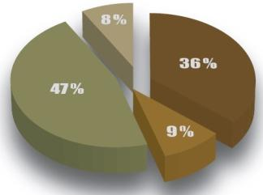
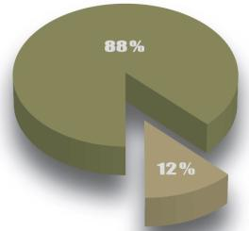
Nos ressources
Les ressources mobilisées pour nos actions
Pour assurer leurs missions, les bénévoles et salariés ont besoin de moyens (permanences, outils, déplacements, etc.). En 2016, les ressources de La Cimade sont composées à 47 % de subventions publiques, notamment pour les missions en centres de rétention, et à 36 % de dons du public. Les ventes de produits et le soutien des fondations représentent plus de 17 % des ressources de l’association.
La Cimade mobilise 88 % de ses moyens financiers et de ses ressources humaines à ses actions en faveur des personnes migrantes et réfugiées. Ce qui lui permet de garantir l’efficacité et la pérennité de ses actions. Les 12 % restant concernent les frais de fonctionnement et la recherche de fonds.
Budget total de l’association (2016): près de 9,7 millions €
La Cimade est membre du Comité de la Charte-Don en confiance
8

Slide 15
Un engagement solidaire
Une boutique solidaire
Pour mener toutes ses actions et garantir son indépendance, La Cimade peut compter sur l’engagement de 2 220 bénévoles et la générosité de
20 000 donateurs, mais également les ventes de produits solidaires.
Sur boutique.lacimade.org on peut trouver des agendas, des calendriers, des tabliers de cuisine, des t-shirts, etc. qui permettent d’afficher ses valeurs et de soutenir nos actions.
De la réflexion à l’action, il n’y a qu’un don… Chaque donatrice et donateur de La Cimade reçoit le magazine Actions communes qui témoigne des engagements de nos équipes en faveur des personnes étrangères. Les dons collectées sur lacimade.org renforcent également nos activités.
8

Slide 16
Merci !
A vos questions !
Pour en savoir plus lacimade.org

